Slide 1
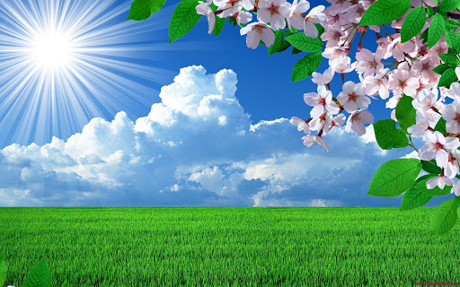
স্বাগতম

Slide 2
শিক্ষক পরিচিতি
নির্মল কুমার রায়
সহকারী শিক্ষক
কালীগঞ্জ সরকারি প্রাথমিক বিদ্যালয়
দেবীগঞ্জ, পঞ্চগড়।

Slide 3
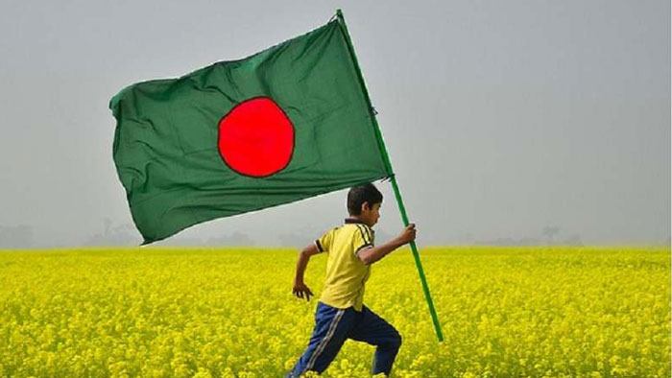
পাঠ পরিচিতি
শ্রেণিঃ চতুর্থ
বিষয়ঃ বাংলা
পাঠঃ বাংলাদেশের প্রকৃতি
পাঠ্যাংশঃ ষড়ঋতুর দেশ………আরও নানা ফুল।
সময়ঃ ৪০ মিনিট
তারিখঃ ৮ই জানুয়ারি ২০২১ইং

Slide 4
শিখন ফল
শোনাঃ-
২.২.১ গল্প শুনে মূল বিষয় বুঝতে পারবে।
বলাঃ-
১.১.১ যুক্তবর্ণ সহযোগে তৈরি শব্দ স্পষ্ট ও শুদ্ধভাবে বলতে পারবে।
পড়াঃ-
১.৫.১ বিরামচিন্হ দেখে অর্থযতি ও শ্বাসযতি বজায় রেখে স্তবক সাবলীলভাবে পড়তে পারবে।
লেখাঃ-
১.৪.১ যুক্তবর্ণ ভেঙ্গে লিখতে পারবে।

Slide 5
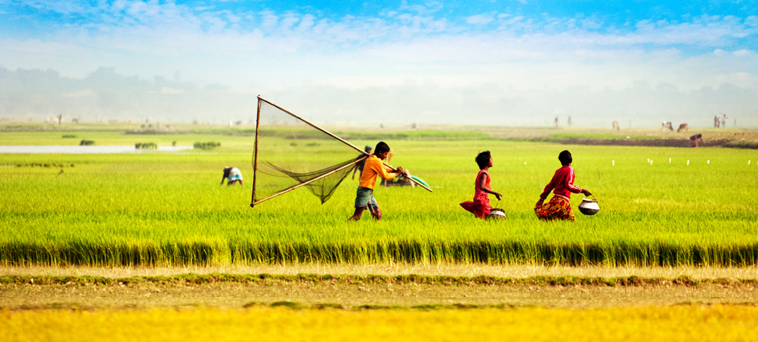
এসো কয়েকটি ছবি দেখি

Slide 6
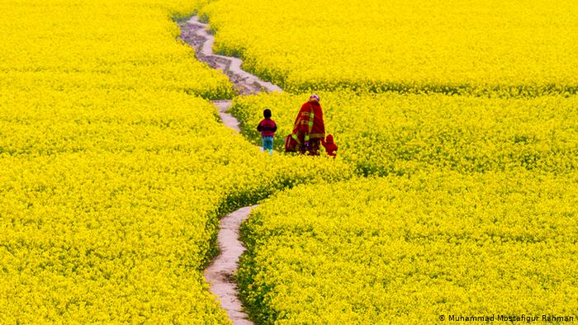
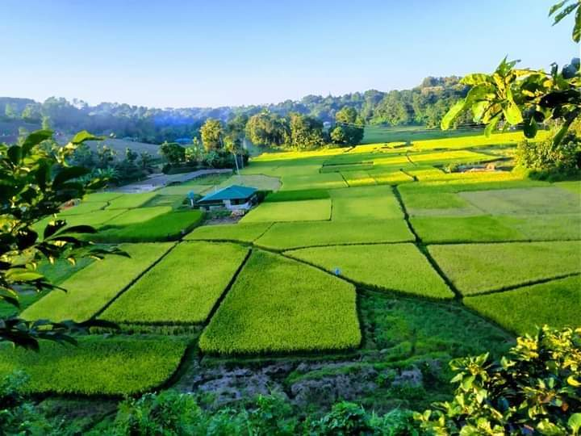
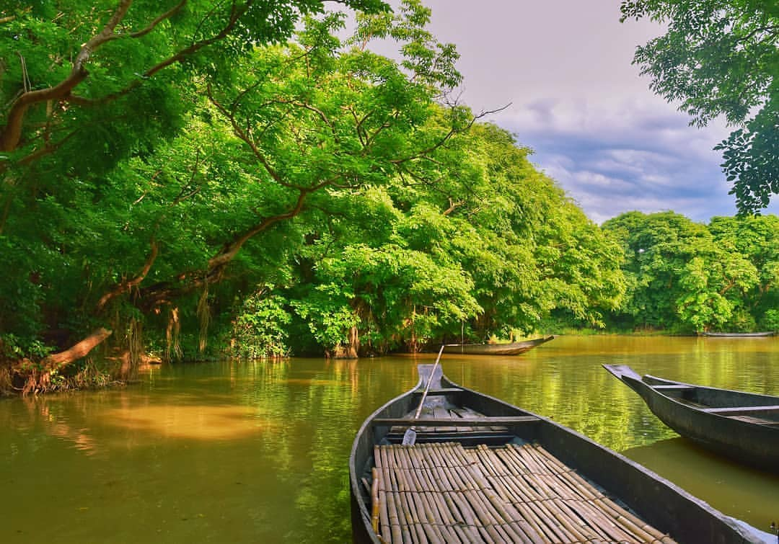
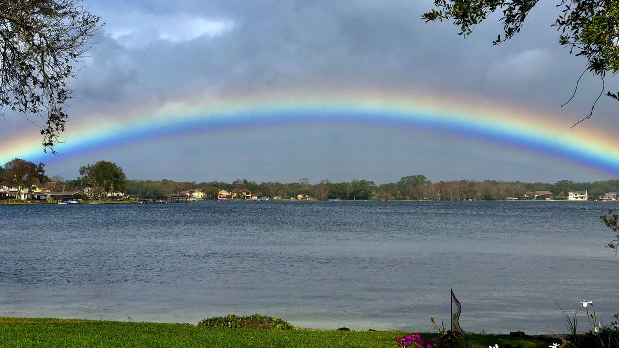

Slide 7
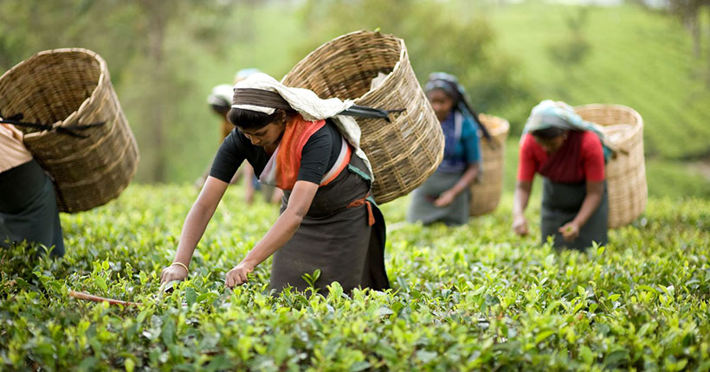
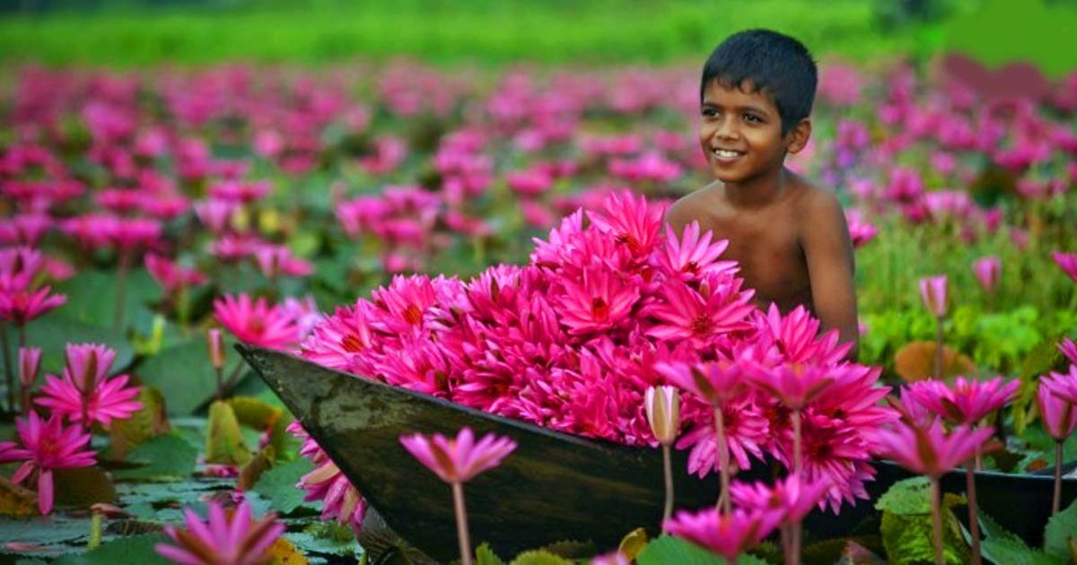
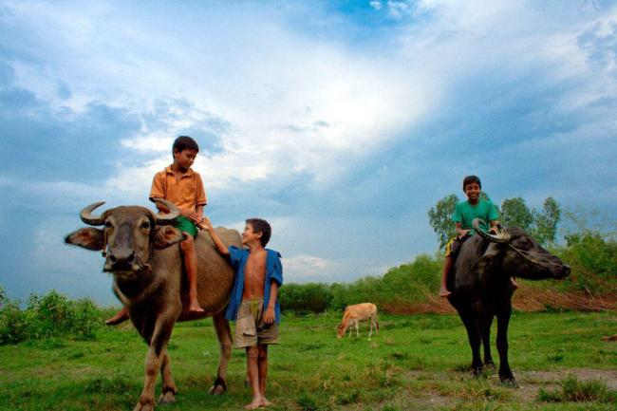
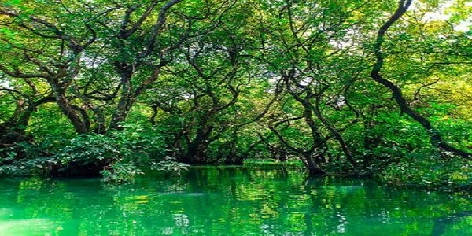
ছবিতে কী কী দেখতে পাচ্ছ?

Slide 8
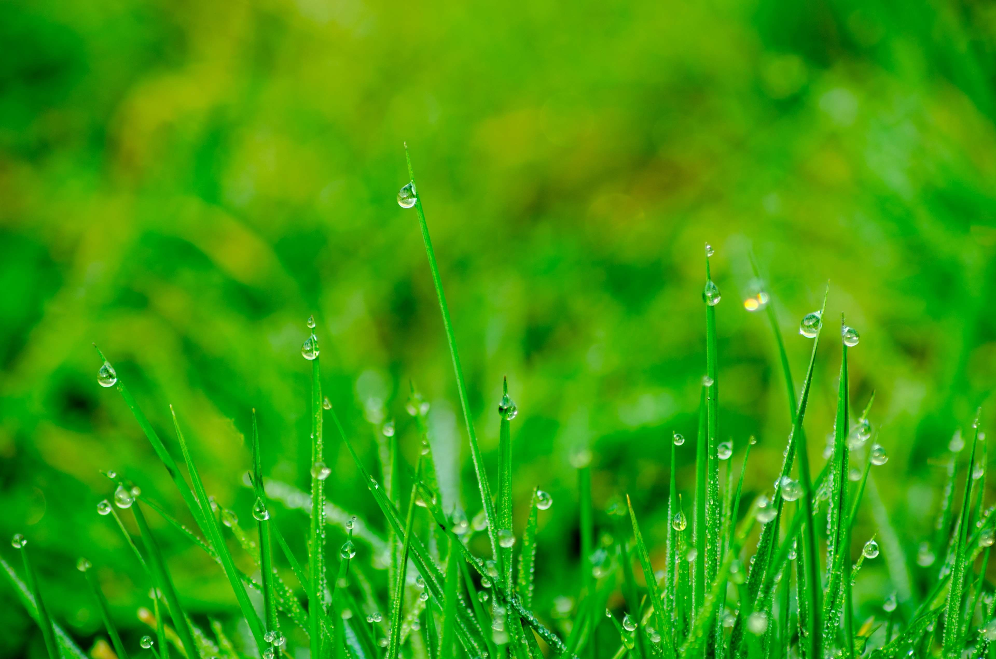
পাঠের শিরোনাম
বাংলাদেশের প্রকৃতি
পাঠ্যাংশঃ ষড়ঋতুর দেশ………আরও নানা ফুল।

Slide 9
নতুন শব্দ
ষড়ঋতু
ছয়টি ঋতু
বাংলাদেশ ষড়ঋতুর দেশ।

Slide 10
ইলশেগুঁড়ি
হালকা ঝিরঝিরে বৃষ্টি
নদীতে মাছ ধরতে ধরতে ইলশেগুঁড়ি বৃষ্টি নামলো।

Slide 11
যুক্তবর্ণ
ষ্ঠ
ষ
ঠ
জ্যৈষ্ঠ
ওষ্ঠ
কাষ্ঠ
জ্যৈষ্ঠ মাসে পাঁকা ফলের বাহার দেখা যায়।
ষ্ম
ষ
ম
গ্রীষ্ম
ভীষ্ম
ভষ্ম
বৈশাখ জ্যৈষ্ঠ এই দুই মাস নিয়ে গ্রীষ্মকাল।

Slide 12
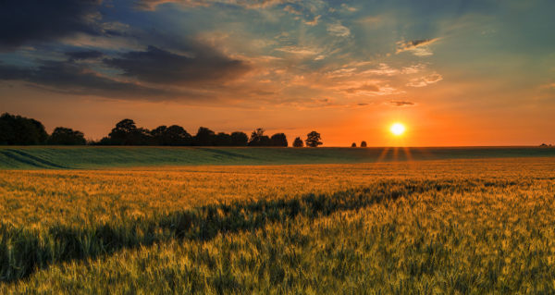
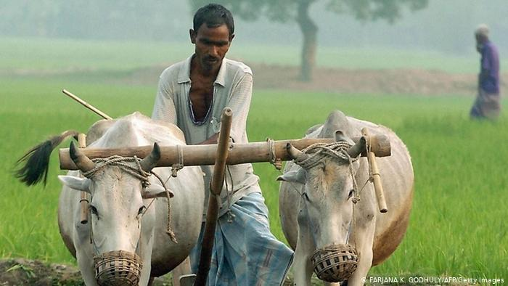
ষড়ঋতুর দেশ বাংলাদেশ। প্রতি দুমাসে হয় একটি ঋতু। যেমন বৈশাখ ও জ্যৈষ্ঠ মাস দুটি হলো গ্রীষ্মকাল। এরপর আষাঢ়-শ্রাবণ মিলে বর্ষাকাল। এভাবে ভাদ্র-আশ্বিন হচ্ছে শরৎকাল। তার পরে কার্তিক ও অগ্রহায়ণ মাস দুটি নিয়ে হেমন্তকাল। পৌষ আর মাঘ মাস হলো শীতকাল। ফাল্গুন ও চৈত্র এ দু মাস বসন্তকাল।

Slide 13
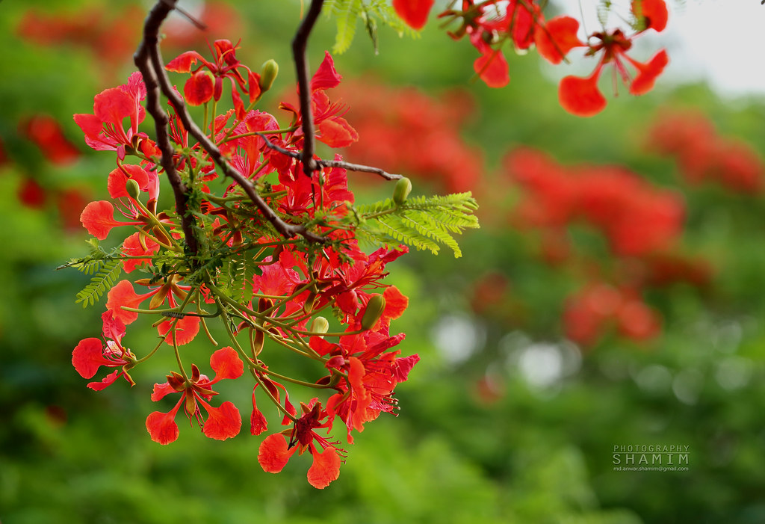
এরকমভাবে ছয়টি ঋতুই প্রত্যেক বছর আসা-যাওয়া করে। পৃথিবীর সব দেশে কিন্তু দু মাসে একটি ঋতু হয় না। অনেক দেশে দুটি কি তিনটি ঋতু দেখা যায়। খুব বেশী হলে চারটি ঋতু। আমাদের প্রতিটি ঋতুতে প্রকৃতির রয়েছে নতুন নতুন সাজ। একেক সাজে তাকে নতুন মনে হয়, তার চেনা চেহারা বদলে যায়।

Slide 14
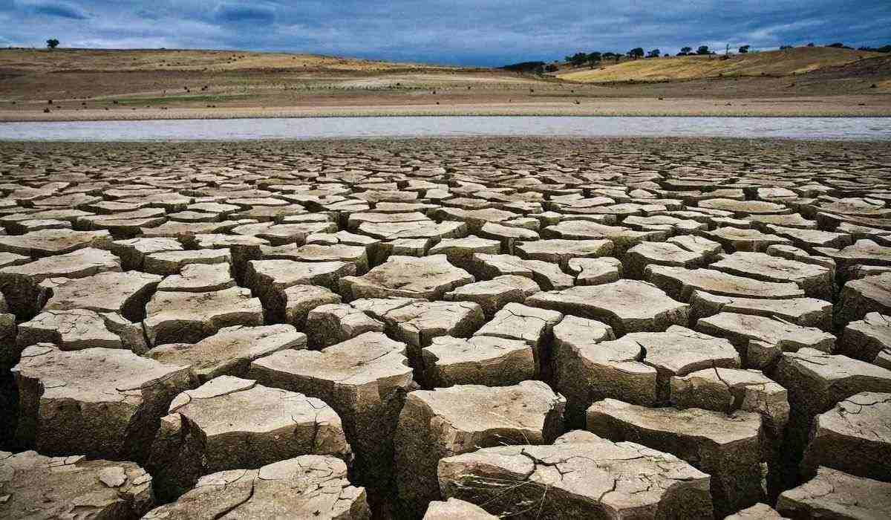
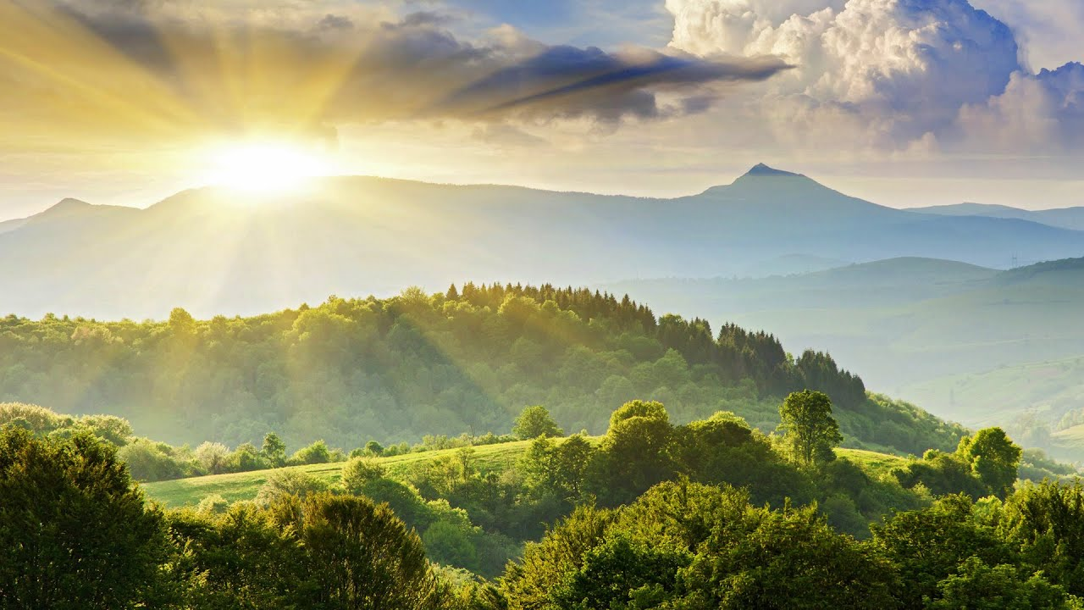
প্রথমে গ্রীষ্মের কথাই ধরা যাক। গ্রীষ্মে কী প্রচণ্ড গরম! রৌদ্রের অসহ্য তাপ। দুপুরে যদি পথে বের হতেই হয়, তখন মাথার ওপরে ছাতা ধরে লোকে হাঁটে।

Slide 15
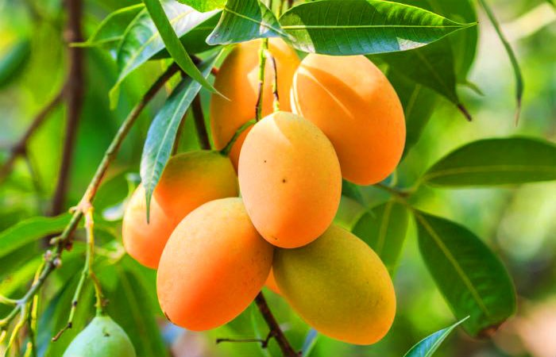
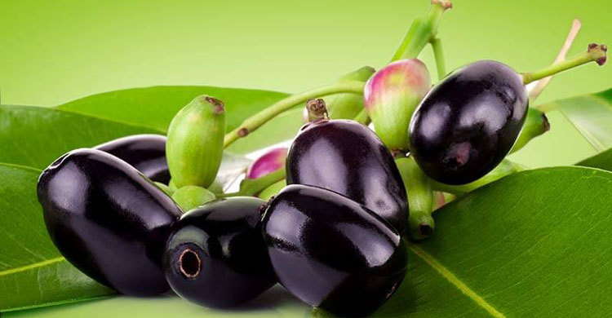
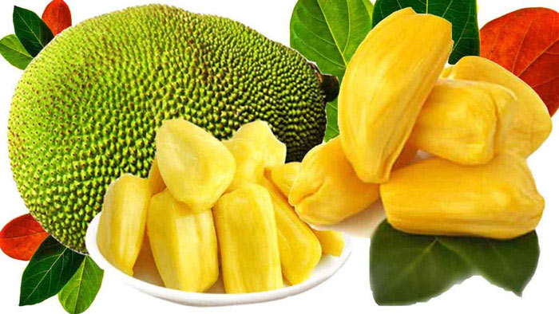
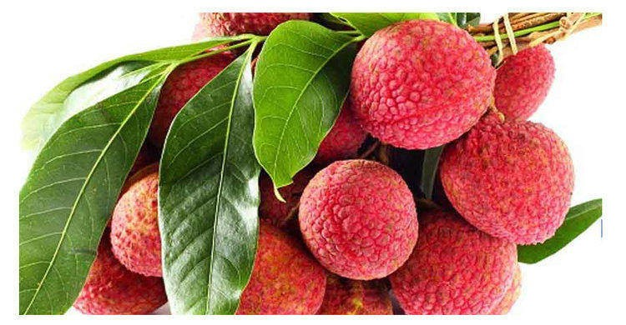
গরম যতই হোক, গ্রীষ্মকে কিন্তু মধুমাস বলা হয়। এ সময় মধুর মতো মিষ্টি নানা ফল পাওয়া যায়। আম, জাম, কাঁঠাল, আনারস ও লিচু গ্রীষ্মকালের ফল।

Slide 16
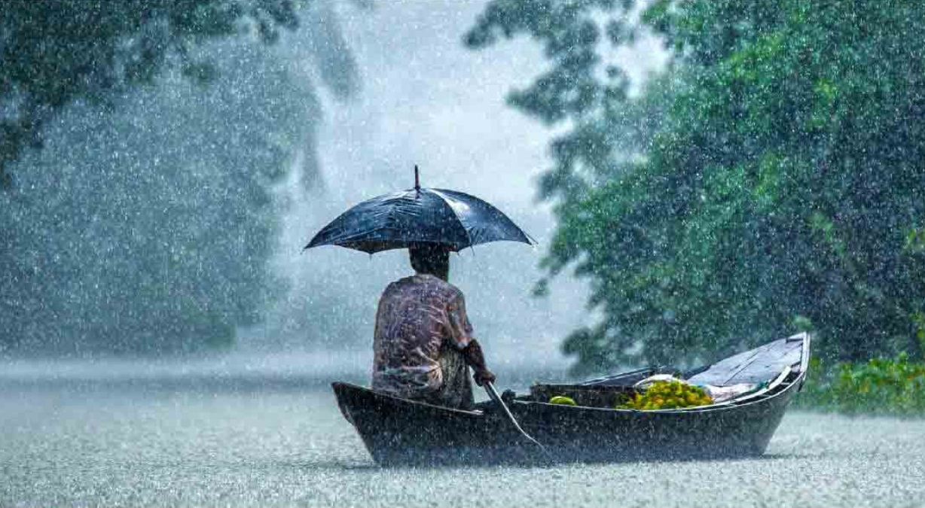
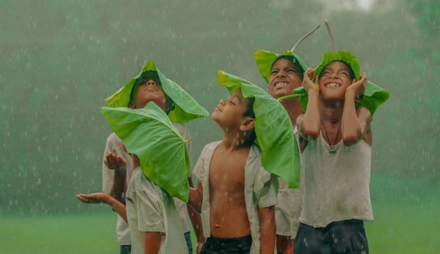
গ্রীষ্মের পর আসে বর্ষা। বর্ষায় আবার একেবারে অন্য চেহারা। আকাশ তখন কালো ঘন মেঘে ছেয়ে যায়। বৃষ্টি পড়ছে তো পড়ছেই। কখনো বড় বড় ফোঁটায়, তবে ধীরে ধীরে। কখনো হুড়মুড় করে। কখনো পড়ছে ঝিরঝির করে, খুব হালকা।

Slide 17
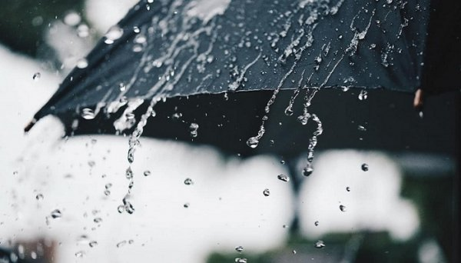
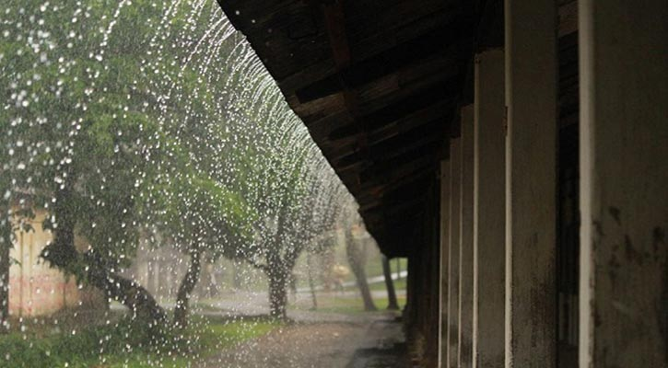
এ ধরনের বৃষ্টির একটা নাম আছে। একে বলা হয় ইলশেগুঁড়ি। আর বড় বড় ফোঁটায় প্রচুর বৃষ্টির নাম মুষলধারে বৃষ্টি।

Slide 18
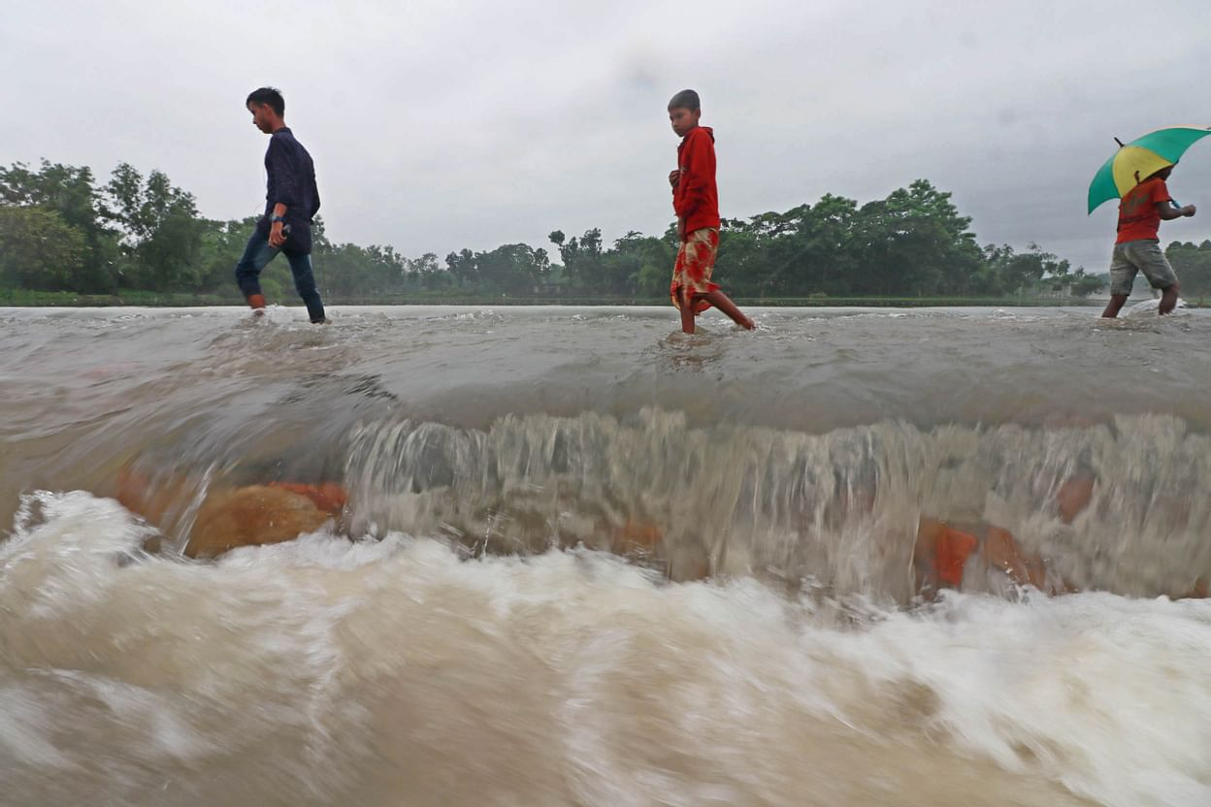
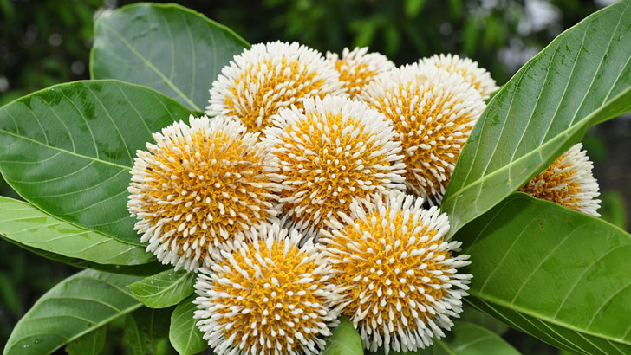
কখনো আবার পড়ে ঝমঝম বৃষ্টি। নদীতে তখন ঢল নামে। বর্ষায় ফোটে কদম, কেয়া ও আরও নানা ফুল।

Slide 19
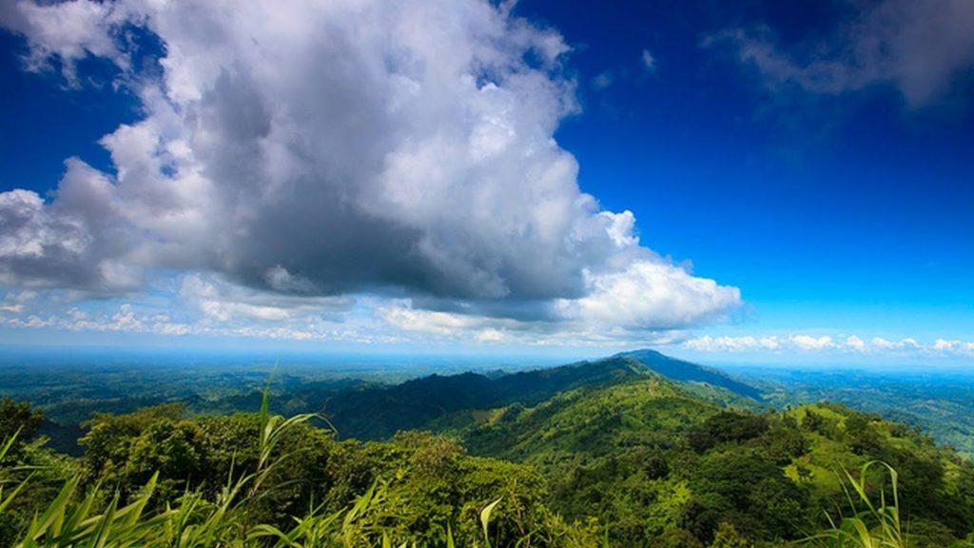
বর্ষার পর আসে শরৎ। শরৎ এলেই আবার সব পালটে যায়। শরৎকালে আকাশে সাদা মেঘ পেঁজো তুলোর মতো ভেসে বেড়ায়। আকাশ হয়ে ওঠে ঘন নীল।

Slide 20
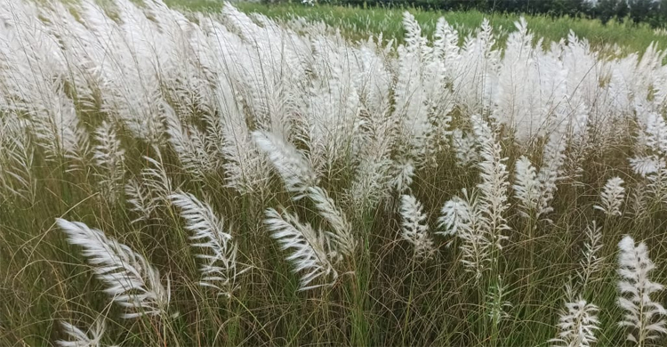
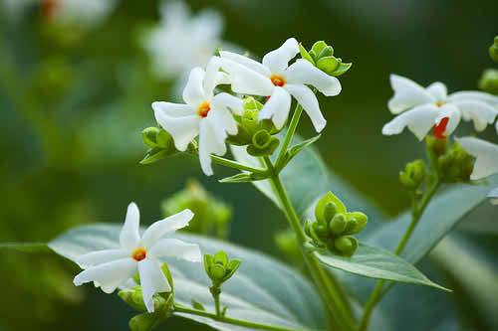
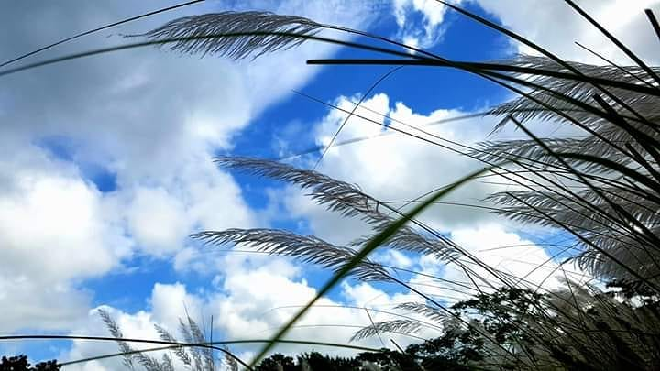
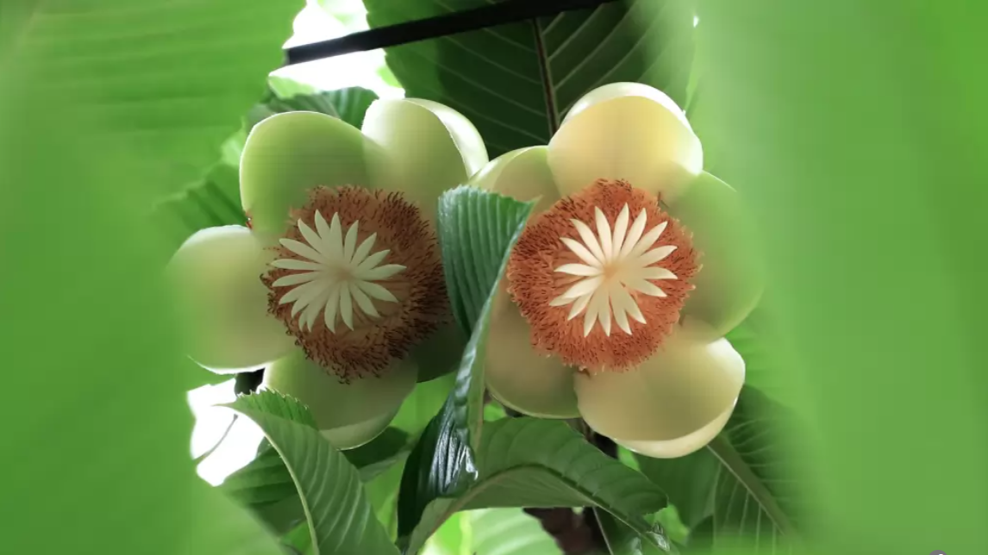
এ সময় ফোটে শিউলি ফুল। নদীর পাড় সাদা কাশফুলে ভরে যায়।

Slide 21
দলীয় কাজ
যুক্তবর্ণ ভেঙ্গে দেখাও এবং শব্দে প্রয়োগ কর।
বাবুই
ষ্ঠ
ষ্ম
ন্ত
ণ্ড
ষ্ট
শ্র

Slide 22
দলীয় কাজ
প্রদত্ত শব্দগুলোর শব্দার্থ লেখ।
শালিক
গ্রীষ্ম
তাপ
অসহ্য
ষড়ঋতু
মুষলধারে
ইলশেগুঁড়ি

Slide 23
মূল্যায়ন
বাংলাদেশে বছরে কয়টি ঋতু?
গ্রীষ্ম ঋতুতে পাওয়া যায় এমন কয়েকটি ফলের নাম লেখ।
কোন কোন মাস নিয়ে বর্ষাকাল? বর্ষা ঋতুর কয়েকটি ফুলের নাম লেখ।

Slide 24
বাড়ির কাজ
বারোটি মাস এবং ছয়টি ঋতুর নাম লিখে নিয়ে এসো।

Slide 25
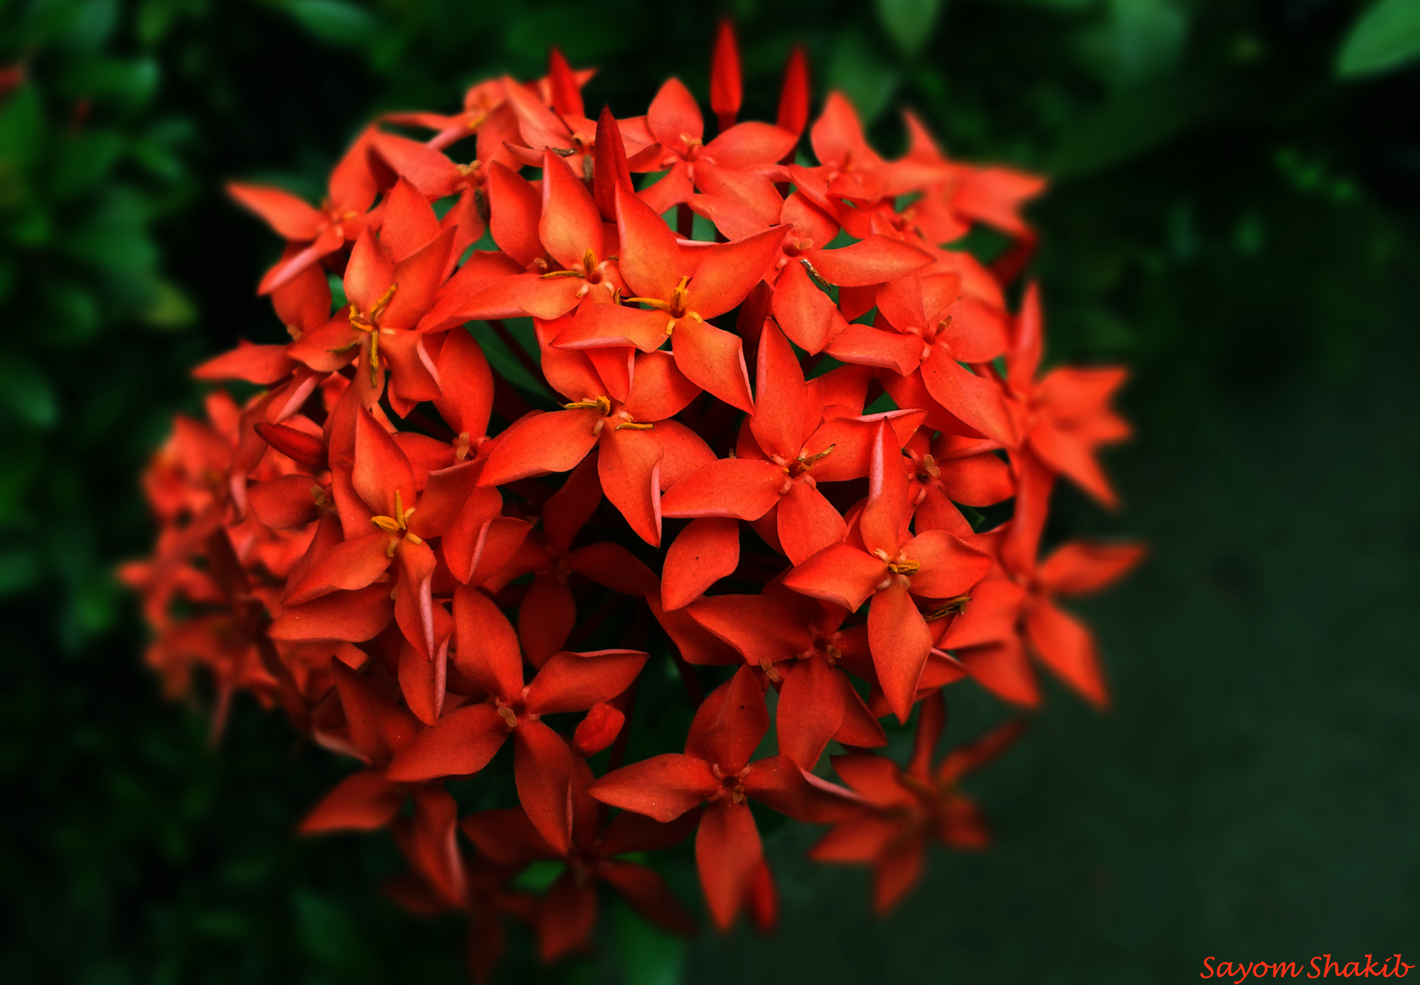
সবাইকে ধন্যবাদ

